Slide 1
Roboty – teória
Ohmov zákon

Slide 2
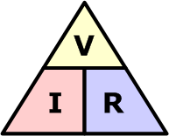
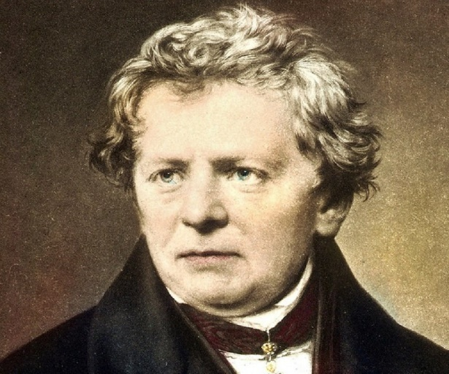
Ohmov zákon
Vzťah medzi napätím, prúdom a odporom v akomkoľvek jednosmernom elektrickom obvode objavil nemecký fyzik Georg Ohm.

Slide 3
Úvod – Ohmov zákon
Ohmov zákon je najzákladnejším zákonom elektrických obvodov a udáva vzťah medzi napätím a prúdom v ideálnom obvode. Tento vzťah uvádza, že:
Ak preteká lineárnym pasívnym prvkom - rezistorom R prúd I, vznikne na jeho svorkách napätie úmerné prúdu. Konštantou úmernosti je odpor R.
Ohmov zákon je daný:
$$U=I∙R$$

Slide 4
Ohmov zákon
Obvod, ktorý sa riadi Ohmovým zákonom, sa nazýva "ohmický" alebo "lineárny", pretože rozdiel potenciálu sa mení lineárne s prúdom.
Ohmov zákon môže byť použitý na riešenie jednoduchých obvodov. V prípade uzavretého obvodu platí, že prúd v uzavretom obvode sa rovná podielu elektromotorického napätia zdroja a súčtu odporov vonkajšej a vnútornej časti obvodu.

Slide 5
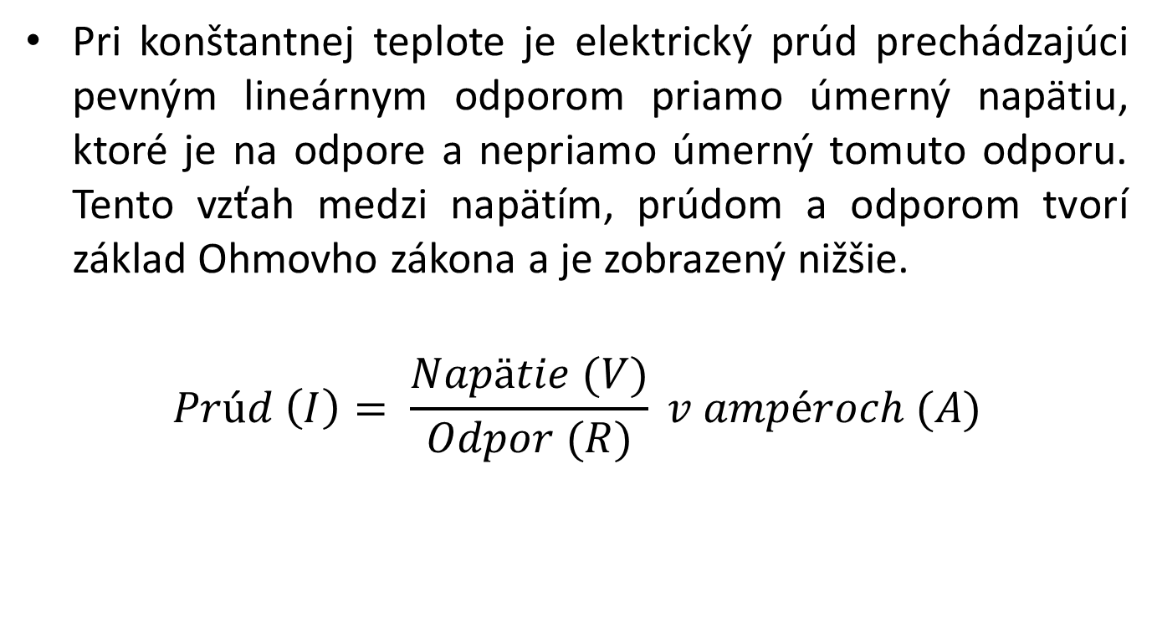
Ohmov zákon
Pri konštantnej teplote je elektrický prúd prechádzajúci pevným lineárnym odporom priamo úmerný napätiu, ktoré je na odpore a nepriamo úmerný tomuto odporu. Tento vzťah medzi napätím, prúdom a odporom tvorí základ Ohmovho zákona a je zobrazený nižšie.
$$Prúd \left(I\right)= \frac{Napätie (V)}{Odpor (R)} v ampéroch (A)$$

Slide 6
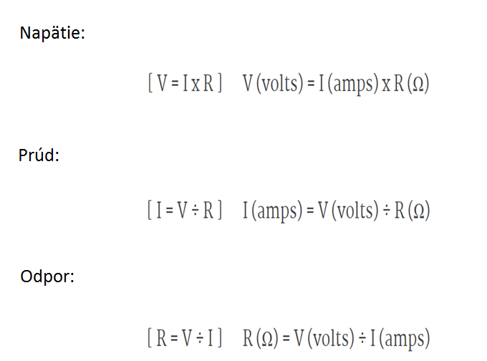
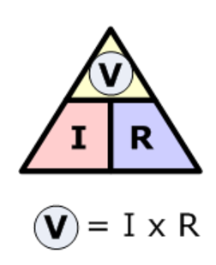
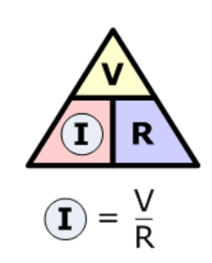
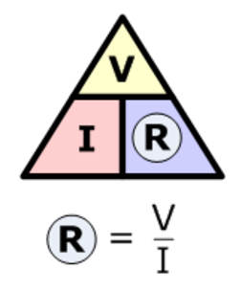
Ohmov zákon

Slide 7
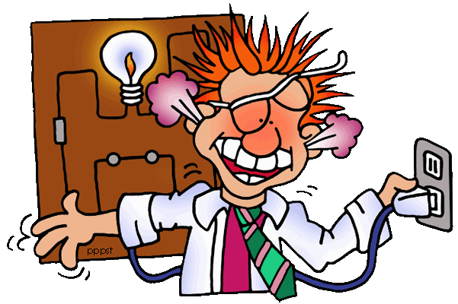
Ohmov zákon a elektrický výkon v obvodoch
Electrical Power, ( P ) in a circuit is the rate at which energy is absorbed or produced within a circuit. A source of energy such as a voltage will produce or deliver power while the connected load absorbs it.

Slide 8
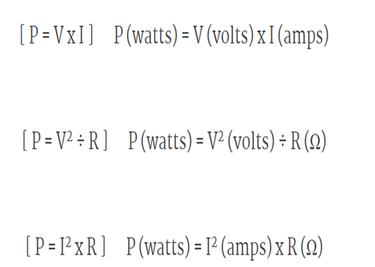
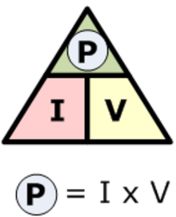
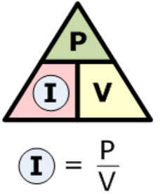
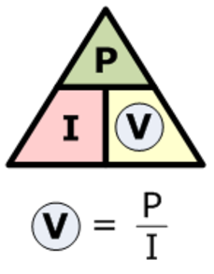
Ohmov zákon a elektrický výkon v obvodoch
Symbol množstva pre napájanie je P a je výsledkom napätia vynásobeného prúdom, pričom jednotkou merania je Watt (W).

